Slide 1
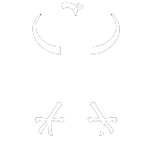
Datenbanksysteme
Wahlinformations-system
Technische Universität München,
Elitestudiengang Software-Engineering

Slide 2
Gliederung
Demo
Technologien & Architektur
Sitzverteilungsalgorithmus
Highlights
Leistungsfähigkeit(?)

Slide 3
Demo
Demo

Slide 4
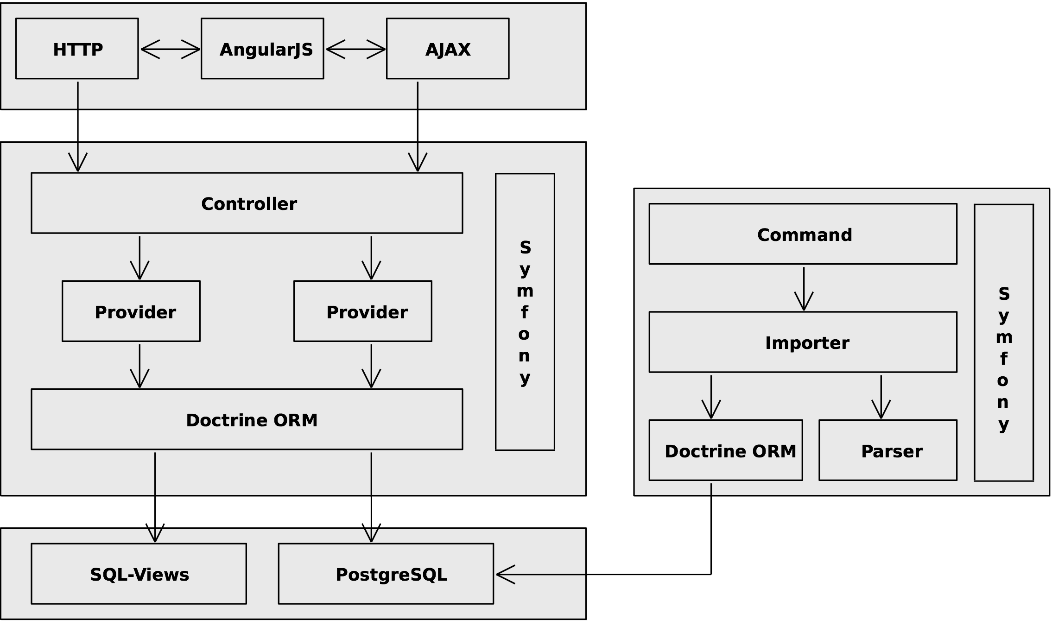
Technologien & Architektur
Client
Server
Importer
Daten-
bank

Slide 5
Sitzverteilungsalgorithmus
TODO

Slide 6
Highlights
TODO
Sitzverteilung vollständig in SQL
Materialized Views
SQL-Injection
Importer Commandline Tool
Performance / JavaScript
Responsiveness UI

